Slide 2
IT-Projekt wirtschafts-informatik
LVA-Nr.: 256.002
LVA-Leiter: Stefan Koch
Weitere Lehrende: David Christoph Rückel, Barbara Krumay
Notes:
Sehr geehrter Herr Koch, liebe Barbara, lieber David, ich möchte Sie rechtherzlich zu unserem 2. Meilensteintermin begrüßen

Slide 3
Agenda – Zweiter Meilenstein
Ergebnisse der Erhebung (Anforderungskatalog)
Vorschlag Make or Buy (use) inkl. Begründung
Entwicklung von Szenarien für Planung der Umsetzung
Projektplan
Aktueller Stand der Seminararbeit
Offene Punkte
Nächste Schritte
Diskussionsrunde
Notes:
Anfangs → Erhebung unserer Ergebnisse der Interviewphase
Weiters Vorschlag..
Anschließend → Entwicklung von Szenarien je Entscheidung
Kurzen Überblick über Projektplan und Kommunikationsplan
Danach werden wir uns den aktuellen Stand der Seminararbeit anschauen
Besprechung der Offenen Punkte..
Zum Abschluss noch die nächsten Schritte besprechen

Slide 4
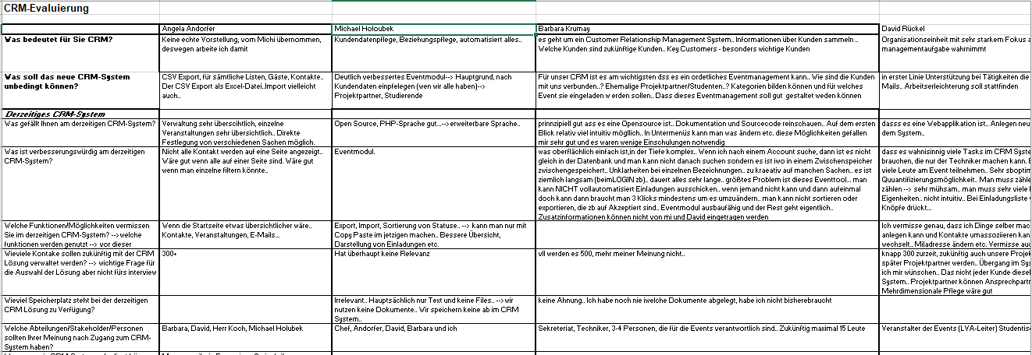
Anforderungskatalog
Horizontal: Zu befragende Stakeholder
Vertikal: Zu stellende Fragen (Allgemein & Spezifisch)
Notes:
Nach unserer Interviewphase (Barbara, David, Michael, Angela) → Anforderungskatalog erstellt
Unterteilung in:
Allgemeine Funktionalitäten → Funktionalität des Programms besteht darin Informationen über Kunden zu sammeln, Kontakte zu organisieren, Einladungen herauszuschicken und Daten in gewünschter Form zu darstellen.
Designeinschränkungen:
Bsp: Bei Interview herausgestellt --> Windows, Linux, OSX → Lauffähig oder Das Programm muss ausbaubar sein
Benutzereigenschaften → Unterteilung in need to have und nice to have
Bsp need to have: Das Programm soll in der Lage sein, Kontakte zu hinzufügen. Diesbezüglich werden folgende Informationen eingefügt: „Titel“, „Vorname“, „Nachname“, „Email“, „Nummer“, „Adresse“, „DSGVO“
Bsp nice to have:
Das Programm soll in der Lage sein, doppelte Kontakte zu erkennen.

Slide 5
Anforderungserhebung
Unterteilung erhobener Erkenntnisse in
Allgemeine Funktionalitäten
Designeinschränkungen
Benutzereigenschaften
Spezifische Anforderungen
„need-to-have“
“nice-to-have“
Notes:
Nach unserer Interviewphase (Barbara, David, Michael, Angela) → Anforderungskatalog erstellt
Unterteilung in:
Allgemeine Funktionalitäten → Funktionalität des Programms besteht darin Informationen über Kunden zu sammeln, Kontakte zu organisieren, Einladungen herauszuschicken und Daten in gewünschter Form zu darstellen.
Designeinschränkungen:
Bsp: Bei Interview herausgestellt --> Windows, Linux, OSX → Lauffähig oder Das Programm muss ausbaubar sein
Benutzereigenschaften → Unterteilung in need to have und nice to have
Bsp need to have: Das Programm soll in der Lage sein, Kontakte zu hinzufügen. Diesbezüglich werden folgende Informationen eingefügt: „Titel“, „Vorname“, „Nachname“, „Email“, „Nummer“, „Adresse“, „DSGVO“
Bsp nice to have:
Das Programm soll in der Lage sein, doppelte Kontakte zu erkennen.

Slide 6
Entscheidungsrelevante Faktoren
Make or Buy Entscheidung
Vergleich von:
Aufwand
Flexibilität
Dauer der Implementierung / Erweiterung
Risiken
Auswirkungen
Notes:
Im Zuge der durchgeführten Anforderungsanalyse wurden Szenarien für die jeweiligen Entscheidungen (Make or Buy) entwickelt. Intention ist es, mithilfe dieser Gegebenheiten einen Vorschlag mit Begründungen für die schwerfällige Entscheidung zu bringen. Zudem wird versucht einen Plan für die Umsetzung der jeweiligen Variante aufzustellen (weiterarbeiten oder eine neue entwickeln.)
In unserem Vergleich haben wir die Aspekte: Aufwand, Flexibilität, Dauer der Implementierung/Erweiterung, Risiken und Auswirkungen miteinander verglichen und daraus versucht zu entscheiden, ob es besser wäre ein neues CRM System auf die Beine zu stellen oder das jetzige auszubauen..

Slide 7
Make-entscheidung Anpassen der bestehenden CRM-Lösung
Vorteile:
Aktuelles System ist im Source Code erweiterbar
Mängel bereits identifiziert
Anleitungen in Foren vorhanden
Nachteile:
Geringe Anpassungen hinsichtlich nice-to-have Anforderungen
Zahlreiche Trial & Error Versuche
Einarbeitungsphase in Source Code

Slide 8
BUY-entscheidung Implementieren einer neuen CRM-Lösung
Vorteile:
Umsetzen funktionaler Anforderungen (need-to-have)
Inklusive nice-to-have Funktionalitäten
Erweiterbares Open Source System
Nachteile:
System wird von Stakeholdern nicht angenommen
Auswirkung der Erweiterung auf bestehende Funktionalitäten
Einarbeitungs- & Einschulungsaufwand
Notes:
Sollte die derzeitige CRM Software weiterentwickelt werden, müssten nicht allzu gravierende Veränderungen durchgeführt werden.
Zudem erspart man sich viel Zeit für Installation und für die Anbindung an den Server sowie für die Einschulung ins neue System (Benutzer & Studenten).
Das Positive am derzeitigen CRM Lösung ist, dass viele Anforderungen leicht im Internet durch paar Klicks abgeändert werden können.
Es besteht aber die Gefahr, dass es gewisse Umstellungen nicht möglich sind.

Slide 9
BUY-entscheidung Implementieren einer neuen CRM-Lösung
Gegenüberstellung CiviCRM und Odoo CRM
Notes:
CiviCRM bietet einen großen Umfang an Funktionen, die aber sehr versteckt sind. Bei manchen Funktionen gibt es zu viele Informationen, was sehr unübersichtlich wirkt. Man muss oft mehrere Seiten öffnen um beispielsweise zur Übersicht aller Events zu kommen. Zudem ist es in Sachen Design zurückgeblieben. Im Vergleich zu dem derzeitigen CRM System bietet CiviCRM viel mehr Möglichkeiten Informationen zu speichern, die aber nicht notwendig sind bzw. eher störend als nützlich sind.
Im Vergleich zu Odoo CRM hat CiviCRM keine mobile Anwendung und kann derzeit nur auf drei Content-Management-System installiert werden. Auch im Bereich Design und Usability ist Odoo im Vorsprung.
Aus diesen Gründen wäre es sinnvoller den ganzen Aufwand in die derzeitige (SuiteCRM) zu stecken anstatt eine neue CRM Lösung zu installieren, die nicht allen Anforderungen entspricht und weitere manuelle Anpassungen benötigt. Natürlich ist dies nur dann der Fall, wenn am derzeitigen CRM alle fehlenden Anforderungen gedeckt werden.

Slide 10
Fazit
Odoo CRM vs. Derzeitiges SuiteCRM
Notes:
CiviCRM bietet einen großen Umfang an Funktionen, die aber sehr versteckt sind. Bei manchen Funktionen gibt es zu viele Informationen, was sehr unübersichtlich wirkt. Man muss oft mehrere Seiten öffnen um beispielsweise zur Übersicht aller Events zu kommen. Zudem ist es in Sachen Design zurückgeblieben. Im Vergleich zu dem derzeitigen CRM System bietet CiviCRM viel mehr Möglichkeiten Informationen zu speichern, die aber nicht notwendig sind bzw. eher störend als nützlich sind.
Im Vergleich zu Odoo CRM hat CiviCRM keine mobile Anwendung und kann derzeit nur auf drei Content-Management-System installiert werden. Auch im Bereich Design und Usability ist Odoo im Vorsprung.
Aus diesen Gründen wäre es sinnvoller den ganzen Aufwand in die derzeitige (SuiteCRM) zu stecken anstatt eine neue CRM Lösung zu installieren, die nicht allen Anforderungen entspricht und weitere manuelle Anpassungen benötigt. Natürlich ist dies nur dann der Fall, wenn am derzeitigen CRM alle fehlenden Anforderungen gedeckt werden.

Slide 11
Vorschlag Buy-Entscheidung inkl. Begründung
Odoo CRM
Erfüllt alle funktionalen Anforderungen
Nice-to-have Anforderungen werden umgesetzt
Open Source Lösung mit Erweiterbarkeit (inkl. Dokumentation)
Höhere Performance als bestehende Lösung

Slide 12
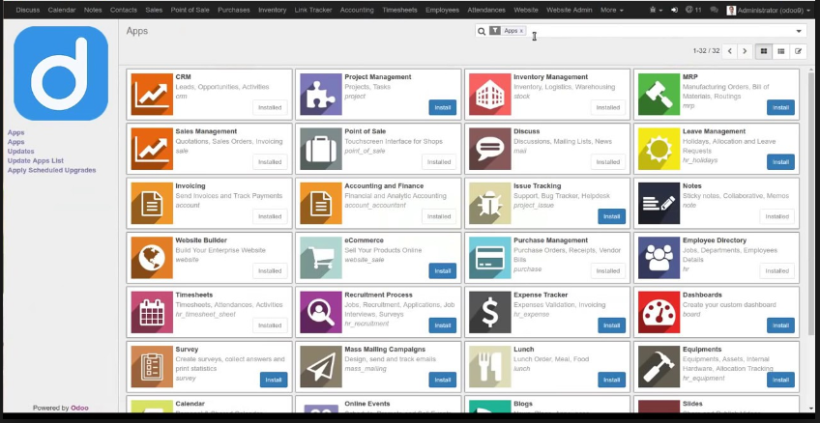
Einblick odoo – Crm System

Slide 13
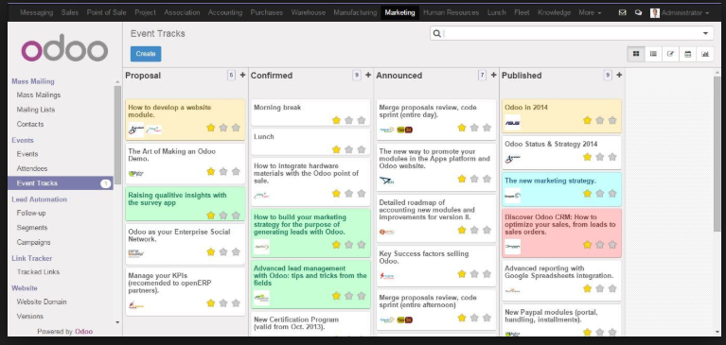
Einblick odoo – Crm System

Slide 14
Umsetzung Buy-Entscheidung
Installation am Server
Datenexport & -import
Benutzerhandbuch & Tutorials betrachten
Konfigurieren nach Anforderungen
Optimieren zwecks Usability
Testphase
Abgleich umgesetzter Anforderungen
Einschulung mittels Workshops
Notes:
Installation am Server: Herunterladen der benötigten Dateien und am Web Server anpassen; Installieren der CRM Lösung
Datenimport: Kontakte und weiter wichtige Daten importieren
Sich mit dem System auseinandersetzen/vertraut machen: Benutzerhandbuch (wenn vorhanden) durchlesen, Tutorials anschauen
Konfigurieren nach Anforderungen: System nach need-to-have Anforderungen anpassen und wenn möglich nice-to-have Features hinzufügen
Optimieren zwecks Usability: Design benutzerfreundlich gestalten, wichtige Funktionen leicht auffindbar machen
Testen: Überprüfen aller benötigten Funktionen
Einschulung mittels Workshop: Benutzerhandbuch schreiben, alle Funktionalitäten den Benutzern/Administratoren zeigen und vermitteln

Slide 15
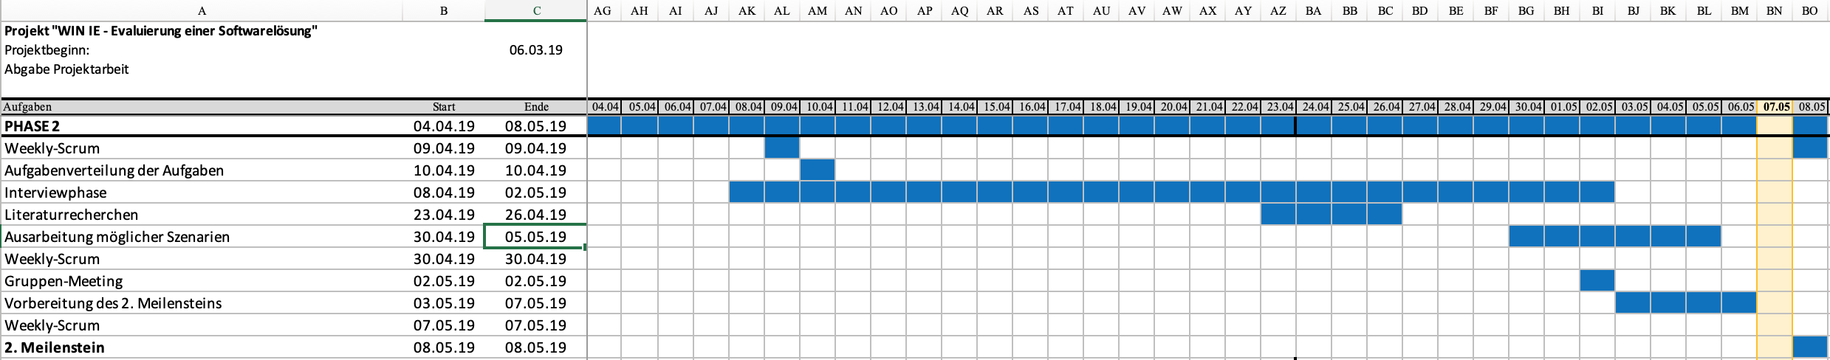
Projektplan & Seminararbeit
Gantt-Diagramm als Projektplan in Microsoft Excel
Notes:
Plan auf Tagesbasis dargestellt, da wir sich persönlich die uhrzeiten für meetings ausmachen und auch die zeiterfassung /dokumenation separat erfolgt
Balkendiagramm welches graphisch zeitliche Abfolge darstellt

Slide 16
Offene punkte
Jetziges CRM-System ausbauen oder neues CRM System aufsetzen?

Slide 17
Nächste schritte
Durchführung eines Workshops mit allen Stakeholdern
Schärfen & Abgleich unterschiedlicher Anforderungen
Terminvereinbarung
Planung der Umsetzung (Installation und Datenübernahme bzw. Erweiterung des aktuellen Tools)
Umsetzung
Weiterentwicklung der Seminararbeit

Slide 18
Diskussionsrunde

Slide 19
Vielen dank für die Aufmerksamkeit!

